Slide 1
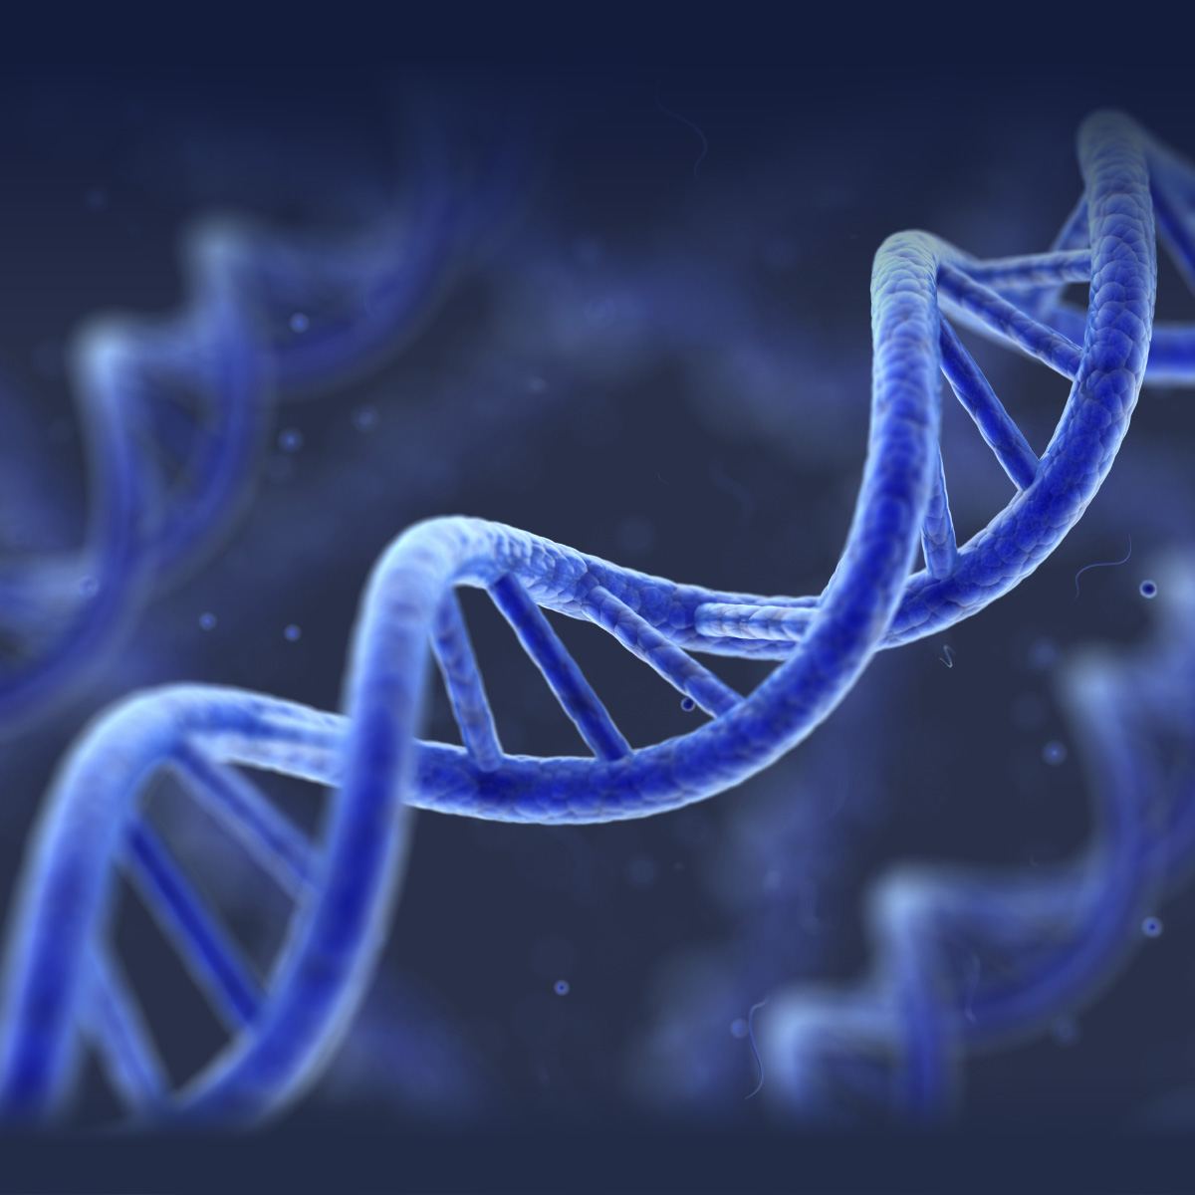
Ethics & Genetics
Rabbi Ya’akov Trump

Slide 2
The Future: GATTACA

Slide 3
The Human Genome Project
What was the Human Genome Project?
The Human Genome Project (HGP) was the international, collaborative research program whose goal was the complete mapping and understanding of all the genes of human beings. All our genes together are known as our "genome."
The HGP was the natural culmination of the history of genetics research. In 1911, Alfred Sturtevant, then an undergraduate researcher in the laboratory of Thomas Hunt Morgan, realized that he could - and had to, in order to manage his data - map the locations of the fruit fly (Drosophila melanogaster) genes whose mutations the Morgan laboratory was tracking over generations. Sturtevant's very first gene map can be likened to the Wright brothers' first flight at Kitty Hawk. In turn, the Human Genome Project can be compared to the Apollo program bringing humanity to the moon.
The hereditary material of all multi-cellular organisms is the famous double helix of deoxyribonucleic acid (DNA), which contains all of our genes. DNA, in turn, is made up of four chemical bases, pairs of which form the "rungs" of the twisted, ladder-shaped DNA molecules. All genes are made up of stretches of these four bases, arranged in different ways and in different lengths. HGP researchers have deciphered the human genome in three major ways: determining the order, or "sequence," of all the bases in our genome's DNA; making maps that show the locations of genes for major sections of all our chromosomes; and producing what are called linkage maps, complex versions of the type originated in early Drosophilaresearch, through which inherited traits (such as those for genetic disease) can be tracked over generations.
The International Human Genome Sequencing Consortium published the first draft of the human genome in the journalNature in February 2001 with the sequence of the entire genome's three billion base pairs some 90 percent complete. A startling finding of this first draft was that the number of human genes appeared to be significantly fewer than previous estimates, which ranged from 50,000 genes to as many as 140,000.The full sequence was completed and published in April 2003.
http://www.genome.gov/12011238

Slide 4
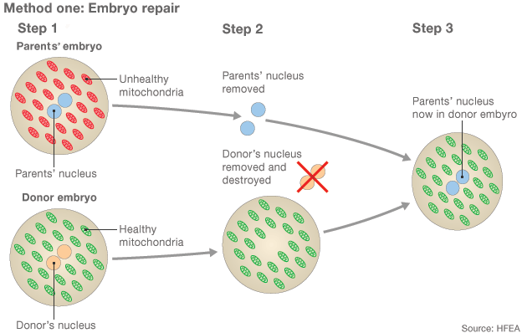
Diseases that are Being Addressed
Three Parent Baby
http://www.bbc.com/news/health-31069173

Slide 5
Other Upcoming Applications of Therapy
Tay Sachs, Cystic Fibrosis
Huntington Disease, Fragile X

Slide 6
Methods of Addressing Diseases Genetically
Stem Cells
Virus with Package
3. Correcting in the fertilized egg.

Slide 7
Ethical Concerns in the World
Playing G-d
2. Parental Autonomy over Children
3. Designer Babies and Eugenics

Slide 8
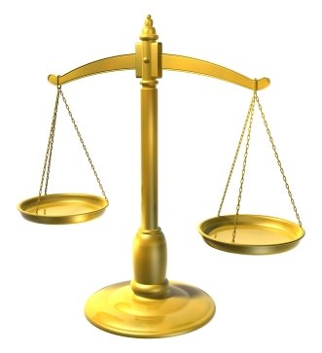
The Balance
Torah Perspective
Bereishis 2:15
טו וַיִּקַּח ה' אלקים, אֶת-הָאָדָם; וַיַּנִּחֵהוּ בְגַן-עֵדֶן, לְעָבְדָהּ וּלְשָׁמְרָהּ. | 15 And the LORD God took the man, and put him into the garden of Eden to dress it and to keep it.

Slide 9
The Role of Preservation:
קהלת רבה (וילנא) פרשה ז
ראה את מעשה האלקים כי מי יוכל לתקן את אשר עותו, בשעה שברא הקדוש ברוך הוא את אדם הראשון נטלו והחזירו על כל אילני גן עדן ואמר לו ראה מעשי כמה נאים ומשובחין הן וכל מה שבראתי בשבילך בראתי, תן דעתך שלא תקלקל ותחריב את עולמי, שאם קלקלת אין מי שיתקן אחריך

Slide 10
Example: Autonomy
רמב"ם הלכות סנהדרין פרק יח הלכה ו
גזירת הכתוב היא שאין ממיתין בית דין ולא מלקין את האדם בהודאת פיו אלא על פי שנים עדים, וזה שהרג יהושע עכן ודוד לגר עמלקי בהודאת פיהם הוראת שעה היתה או דין מלכות היה, אבל הסנהדרין אין ממיתין ולא מלקין המודה בעבירה שמא נטרפה דעתו בדבר זה, שמא מן העמלין מרי נפש הוא המחכים למות שתוקעין החרבות בבטנם ומשליכין עצמן מעל הגגות שמא כך זה יבא ויאמר דבר שלא עשה כדי שיהרג וכללו של דבר גזירת מלך היא.
רדב"ז הלכות סנהדרין פרק יח הלכה ו
וכללו של דבר גזירת המלך היא ואין אנו יודעים הטעם ואפשר לתת קצת טעם לפי שאין נפשו של אדם קניינו אלא קנין הקדוש ברוך הוא שנאמר הנפשות לי הנה (יחזקאל י"ח) הילכך לא תועיל הודאתו בדבר שאינו שלו ומלקות פלגו דמיתה הוא אבל ממונו הוא שלו ומש"ה אמרינן הודאת בעל דין כמאה עדים דמי וכי היכי דאין אדם רשאי להרוג את עצמו כן אין אדם רשאי להודות על עצמו שעשה עבירה שחייב עליה מיתה לפי שאין נפשו קניינו. ועם כל זה אני מודה שהיא גזירת מלכו של עולם ואין להרהר:

Slide 11
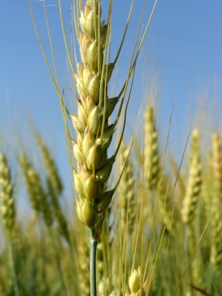
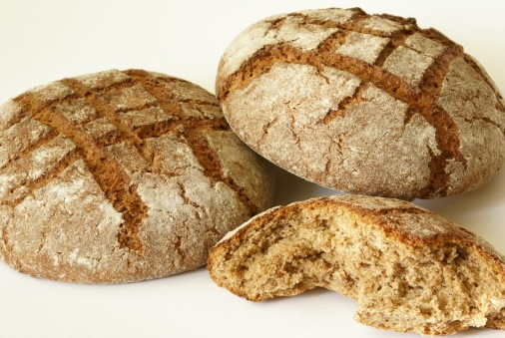
The Role of Advance:
מדרש תנחומא (בובר) פרשת תזריע סימן ז
שאל טורנוסרופוס הרשע את ר' עקיבא איזה מעשים נאים של הקדוש ברוך הוא או של בשר ודם, א"ל של בשר ודם נאים, א"ל טורנוסרופוס הרשע הרי השמים והארץ יכול אתה לעשות כהם, א"ל ר' עקיבא לא תאמר לי בדבר שהוא למעלה מן הבריות, שאין שולטין בהן, אלא בדברים שהן מצויין בבני אדם. א"ל למה אתם מולים, א"ל אף אני הייתי יודע שאתה עתיד לומר לי כן, לכך הקדמתי ואמרתי לך מעשה בשר ודם הם נאים משל הקדוש ברוך הוא, הביאו לי שבולים וגלוסקאות, [אמר לו אלו מעשה הקדוש ברוך הוא ואלו מעשה בשר ודם אין אלו נאים, הביאו לי] אנוצי פשתן וכלים מבית שאן, א"ל אלו מעשה הקדוש ברוך הוא ואלו מעשה בשר ודם, אין אלו נאים, א"ל טורנוסרופוס הואיל הוא חפץ במילה, למה אינו יוצא מהול ממעי אמו, א"ל ר' עקיבא ולמה שוררו יוצא בו, לא תחתוך אמו שוררו, ולמה אינו יוצא מהול, לפי שלא נתן הקדוש ברוך הוא לישראל את המצות אלא כדי לצרף בהן, לכך אמר דוד (כל) אמרת (אלוה) [ה'] צרופה וגו' (תהלים יח לא).

Slide 12
Tampering with Creation
Bereishis 1:11-12
יא וַיֹּאמֶר אלקים, תַּדְשֵׁא הָאָרֶץ דֶּשֶׁא עֵשֶׂב מַזְרִיעַ זֶרַע, עֵץ פְּרִי עֹשֶׂה פְּרִי לְמִינוֹ, אֲשֶׁר זַרְעוֹ-בוֹ עַל-הָאָרֶץ; וַיְהִי-כֵן. | 11 And God said: 'Let the earth put forth grass, herb yielding seed, and fruit-tree bearing fruit after its kind, wherein is the seed thereof, upon the earth.' And it was so.
יב וַתּוֹצֵא הָאָרֶץ דֶּשֶׁא עֵשֶׂב מַזְרִיעַ זֶרַע, לְמִינֵהוּ, וְעֵץ עֹשֶׂה-פְּרִי אֲשֶׁר זַרְעוֹ-בוֹ, לְמִינֵהוּ; וַיַּרְא אלקים, כִּי-טוֹב. | 12 And the earth brought forth grass, herb yielding seed after its kind, and tree bearing fruit, wherein is the seed thereof, after its kind; and God saw that it was good.
Vayikra 19:19
יט אֶת-חֻקֹּתַי, תִּשְׁמֹרוּ--בְּהֶמְתְּךָ לֹא-תַרְבִּיעַ כִּלְאַיִם, שָׂדְךָ לֹא-תִזְרַע כִּלְאָיִם; וּבֶגֶד כִּלְאַיִם שַׁעַטְנֵז, לֹא יַעֲלֶה עָלֶיךָ. | 19 Ye shall keep My statutes. Thou shalt not let thy cattle gender with a diverse kind; thou shalt not sow thy field with two kinds of seed; neither shall there come upon thee a garment of two kinds of stuff mingled together.

Slide 13
Why No Kilayim?
רמב"ן ויקרא פרק יט פסוק יט
ואין הכונה בהם שתהיה גזרת מלך מלכי המלכים בשום מקום בלא טעם, כי כל אמרת אלוה צרופה (משלי ל ה), רק החקים הם גזירת המלך אשר יחוק במלכותו בלי שיגלה תועלתם לעם, ואין העם נהנים בהם אבל מהרהרין אחריהם בלבם ומקבלים אותם ליראת המלכות, וכן חוקי הקדוש ברוך הוא הם הסודות אשר לו בתורה שאין העם במחשבתם נהנים בהם כמשפטים, אבל כולם בטעם נכון ותועלת שלימה:
והטעם בכלאים, כי השם ברא המינים בעולם, בכל בעלי הנפשות בצמחים ובבעלי נפש התנועה, ונתן בהם כח התולדה שיתקיימו המינים בהם לעד כל זמן שירצה הוא יתברך בקיום העולם. וצוה בכחם שיוציאו למיניהם ולא ישתנו לעד לעולם, שנאמר בכולם "למינהו" (בראשית א), והוא סיבת המשכב שנרביע בהמות זו עם זו לקיום המינין כאשר יבואו האנשים על הנשים לפריה ורביה. והמרכיב שני מינין, משנה ומכחיש במעשה בראשית, כאילו יחשוב שלא השלים הקדוש ברוך הוא בעולמו כל הצורך ויחפוץ הוא לעזור בבריאתו של עולם להוסיף בו בריות.
והמינים בבעלי חיים לא יולידו מין משאינו מינו, וגם הקרובים בטבע שיולדו מהם כגון הפרדים יכרת זרעם כי הם לא יולידו. …
ומחברינו מוסיף בטעם הכלאים, כי הוא שלא לערבב הכחות המגדלים הצמחים להיות יונקים זה מזה, ממה שאמרו בבראשית רבה (י ו), אמר רבי סימון אין לך כל עשב ועשב מלמטה שאין לו מזל ברקיע ומכה אותו ואומר לו גדל, הדא הוא דכתיב (איוב לח לג) הידעת חקות שמים אם תשים משטרו בארץ. והנה המרכיב כלאים או זורען בכדי שינקו זה מזה מבטל חקות שמים, ולכך אמר בהם את חקותי תשמורו, כי הם חקות שמים, וכך אמר רבי חנינא משום רבי פנחס משום חקים שחקקתי בהם את עולמי (ירושלמי כלאים פ"א ה"ז):

Slide 14
Damage Caused
ספר החינוך מצוה רמד
ובהיות יודע אלקים כי כל אשר עשה הוא מכוון בשלימות לענינו שהוא צריך בעולמו, צוה לכל מין ומין להיות עושה פירותיו למינהו, כמו שכתוב בסדר בראשית, ולא יתערבו המינין פן יחסר שלימותן ולא יצוה עליהן ברכתו. ומזה השורש, לפי הנראה במחשבתינו, נמנענו מהרביע הבהמות כלאים, וכמו כן הוזהרנו בכך מזה הטעם בצירוף טעם אחר, שכתבנו כבר על מיני הזרעים והאילנות.

Slide 15
For Health
ספר החינוך מצוה סב
וענין הכישוף הוא לפי דעתי כן, שהשם ברוך הוא שם בתחילת הבריאה לכל דבר ודבר מדברי העולם טבע לפעול פעולתו טובה וישרה לטובת בני העולם אשר ברא, וציוה כל אחד לפעול פעלו למינהו, כמו שכתוב בפרשת בראשית [א', י"ב ואילך] למינהו על הנבראים, וגם על כל אחד ואחד המשיל כח מלמעלה להכריחו על מעשהו, כמו שאמרו זכרונם לברכה [בראשית רבה פרשה י', ו'] אין לך עשב מלמטה שאין לו מזל מלמעלה שאומר לו גדל. ומלבד פעולתן שעושה כל אחד ואחד בטבעו, יש להם פעולה אחרת בהתערבם מין מהן עם מין אחר, ובמלאכת התערובות יש בה צדדין שלא הורשו בני אדם להשתמש בהן, כי יודע אלקים שסוף המעשה היוצא לבני אדם באותן צדדין רע להן ומפני זה מנעם מהם. וזהו אמרם זכרונם לברכה דרך כלל, כל שיש בו משום רפואה אין בו משום דרכי האמורי [שבת דף ס"ז ע"א], כלומר אין לאסרו מפני צד כישוף, אחר שיש תועלת בו מצוי בנסיון באמת אין זה מן הצדדין האסורין, כי לא נאסרו רק מצד הנזק שבהן.

Slide 16
The Power of Healing
תלמוד בבלי מסכת שבת דף סז עמוד א
יוצאין בביצת החרגול, ובשן שועל, ובמסמר מן הצלוב משום רפואה, דברי רבי מאיר, וחכמים אוסרין אף בחול משום דרכי האמורי.
תלמוד בבלי מסכת בבא קמא דף פה עמוד א
ורפא ירפא - תנא דבי רבי ישמעאל, ורפא ירפא, מכאן שנתנה רשות לרופא לרפאות

Slide 17
Already Inputted?
תלמוד בבלי מסכת פסחים דף נד עמוד א
רבי יוסי אומר: שני דברים עלו במחשבה ליבראות בערב שבת ולא נבראו עד מוצאי שבת, ובמוצאי שבת נתן הקדוש ברוך הוא דיעה באדם הראשון מעין דוגמא של מעלה, והביא שני אבנים וטחנן זו בזו ויצא מהן אור. והביא שתי בהמות והרכיב זו בזו ויצא מהן פרד. רבן שמעון בן גמליאל אומר: פרד בימי ענה היה שנאמר +בראשית לו+ הוא ענה אשר מצא את הימם במדבר. דורשי חמורות היו אומרים: ענה פסול היה, לפיכך הביא פסול לעולם. שנאמר +בראשית לו+ אלה בני שעיר החרי, וכתיב אלה בני צבעון ואיה וענה. אלא, מלמד שבא צבעון על אמו והוליד ממנה ענה.

Slide 18
Bottom Lines
תלמוד בבלי מסכת שבת דף קכט עמוד ב
בתלתא בשבתא מאי טעמא לא - משום דקיימא ליה מאדים בזווי, מעלי שבתא נמי קיימא בזווי! - כיון דדשו ביה רבים - +תהלים קטז+ שומר פתאים ה'

Slide 20
Humility
טז הַשָּׁמַיִם שָׁמַיִם, לַה'; וְהָאָרֶץ, נָתַן לִבְנֵי-אָדָם. | 16 The heavens are the heavens of the LORD; but the earth hath He given to the children of men.
תלמוד בבלי מסכת ברכות דף לה עמוד א
אמר רב יהודה אמר שמואל: כל הנהנה מן העולם הזה בלא ברכה - כאילו נהנה מקדשי שמים, שנאמר: +תהלים כ"ד+ לה' הארץ ומלואה. רבי לוי רמי: כתיב לה' הארץ ומלואה, וכתיב: +תהלים קט"ו+ השמים שמים לה' והארץ נתן לבני אדם! לא קשיא, כאן - קודם ברכה, כאן - לאחר ברכה.

Slide 21
The Rule of Creation
כו וַיֹּאמֶר אלקים, נַעֲשֶׂה אָדָם בְּצַלְמֵנוּ כִּדְמוּתֵנוּ; וְיִרְדּוּ בִדְגַת הַיָּם וּבְעוֹף הַשָּׁמַיִם, וּבַבְּהֵמָה וּבְכָל-הָאָרֶץ, וּבְכָל-הָרֶמֶשׂ, הָרֹמֵשׂ עַל-הָאָרֶץ. | 26 And God said: 'Let us make man in our image, after our likeness; and let them have dominion over the fish of the sea, and over the fowl of the air, and over the cattle, and over all the earth, and over every creeping thing that creepeth upon the earth.'
רש"י בראשית פרק א פסוק כו
נעשה אדם - אף על פי שלא סייעוהו ביצירתו ויש מקום למינים לרדות, לא נמנע הכתוב מללמד דרך ארץ ומדת ענוה שיהא הגדול נמלך ונוטל רשות מן הקטן. ואם כתב אעשה אדם לא למדנו שיהא מדבר עם בית דינו אלא עם עצמו, ותשובת המינים כתב בצדו ויברא אלקים את האדם, ולא כתב ויבראו:

